Slide 1
Муниципальное общеобразовательное учреждение средняя общеобразовательная школа №68
города Хабаровска
«Формирование пространственного воображения на уроках изобразительного искусства»
Сачук Е. И. учитель начальных классов,
Имеет первую квалификационную категорию,
Отличник просвещения

Slide 2
Пространственное мышление
в психологии принято разделять на два вида
Образная память
Образное воображение

Slide 3
Образное воображение
Образы
воссоздающего воображения
Образы
творческого воображения

Slide 4
Первое упражнение:
на развитие внимательности.

Slide 5
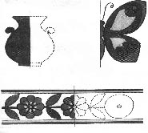
Второе
упражнение:
Дорисовывание картинок по шаблонам или по точкам.

Slide 6
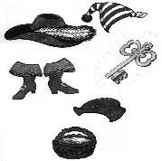
Третье упражнение:
рисование по памяти

Slide 7
Четвёртое упражнение
словесное рисование

Slide 8
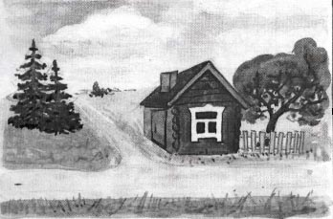
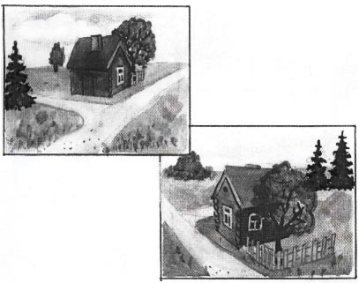
Пятое упражнение:
Изменение ракурса расположения фигуры в пространстве

Slide 9
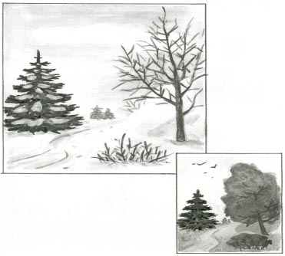
Шестое упражнение:
.
На развитие творческой фантазии учащихся.

Slide 10
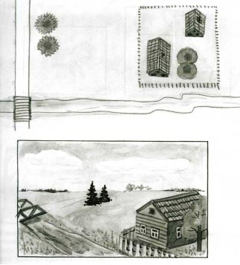
Седьмое упражнение:
На развитие чувства пространства.

Slide 11
Восьмое
упражнение:
.
«Дорисуй картинку»

Slide 12
Девятое упражнение:
Десятое упражнение:
«Рисуем настроение»
«Волшебные кляксы»

Slide 13
Одиннадцатое упражнение:
Тринадцатое упражнение:
Двенадцатое упражнение:
«Волшебные пальчики»
«Весёлые человечки»
«Охотник»

Slide 15
Спасибо за внимание!

